Slide 1
Ваш первый код на Python

Slide 2
Самая простая операция в Python — это вывод на экран.

Slide 3
Строчка, начинающаяся с символа # — это комментарий, примечание для разработчика.

Slide 4
ДЗ №1
# Вызовите функцию print() с аргументом 'Привет, я (Ваше имя)!'
# Впишите код вызова под этой строчкой:

Slide 5
Pages = 210

Slide 6
Вы создали «коробку» с именем pages и положили в неё значение 210.
Строка 'Привет, Мир!' из прошлого урока — это тоже пример данных, которые могут храниться в памяти компьютера.

Slide 7
Теперь, если в программе написать имя переменной, подставится её значение:

Slide 8
И на экране будет напечатано….

Slide 9
Привет, Мир !

Slide 10
Строка записывается как символ или набор символов внутри 'одинарных' либо "двойных" кавычек:

Slide 11
Можно пользоваться любыми кавычками, но главное — открывающая и закрывающая кавычки должны быть одинаковыми. Разные кавычки приведут к ошибке:

Slide 12
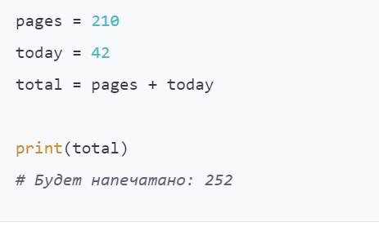
Со значениями разных типов операторы языка Python работают по-разному. Например, оператор + числа — складывает, а строки — объединяет:

Slide 13
Обратите внимание: в редакторе кода числа и строки выделяются разными цветами, чтобы читать исходный код было легче.

Slide 14
Переменные и типы

Slide 15
ДЗ №1

Slide 16
Переменная
Переменная работает как подписанная коробка или помеченная ячейка, куда можно что-то положить и не потерять.
Когда вы первый раз пишете в коде имя переменной, это называется объявление переменной. В Python переменную всегда объявляют, присваивая ей какое-нибудь значение. Достаточно просто ввести имя, поставить знак равенства = (называется оператор присваивания) и написать значение, которое будет храниться в переменной.

Slide 17
ДЗ №2

Slide 18
Вопросы на повторение
Мы освоили два типа данных: числа и строки. Числа мы даже научились складывать. Но что будет, если сложить две строки? 'абыр' + 'валг' = ? 1) 'абырвалг‘ 2) Ошибка 3) 'главрыба'

Slide 19
Вопросы на повторение
А если так: '3' + '3' = ? 1) 6
2) 33 3) Ошибка

Slide 20
Вопросы на повторение
И самый сложный вопрос. Складываем число со строкой: 21 + '2' = ?
1)212 2)Error 3)23

